Slide 1



Informe Labores
II Trimestre Auditoría Interna

Slide 2




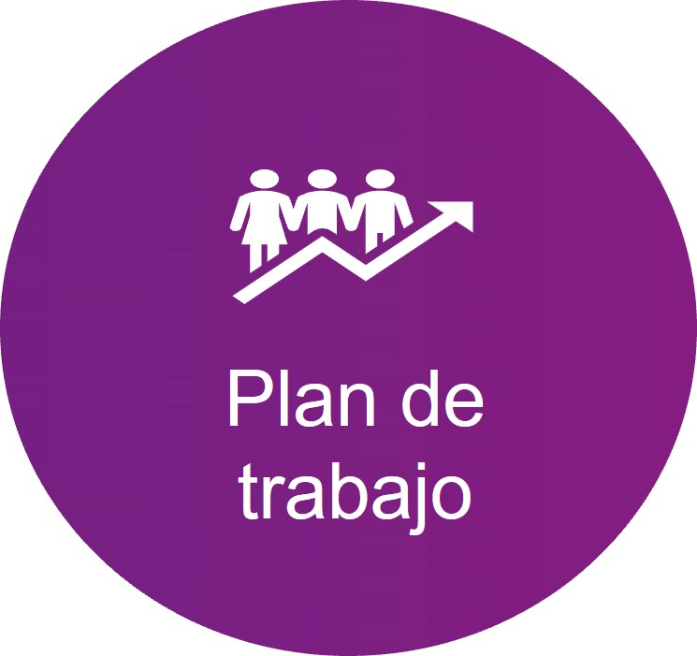
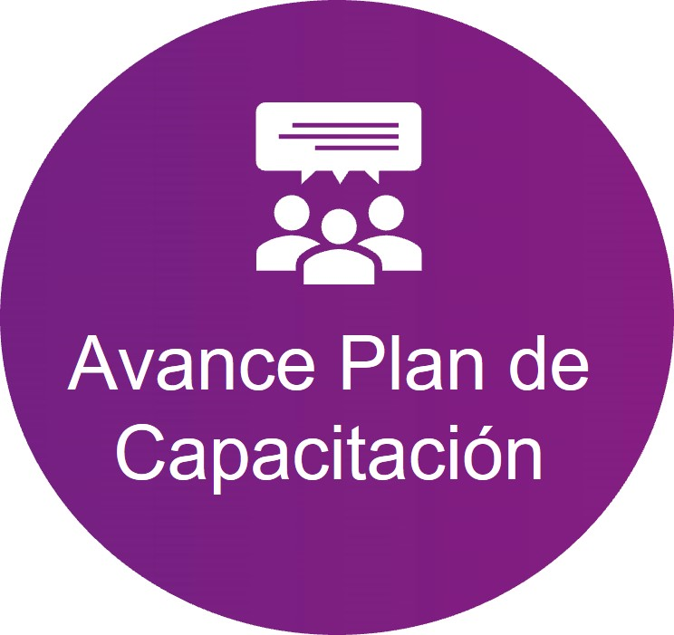
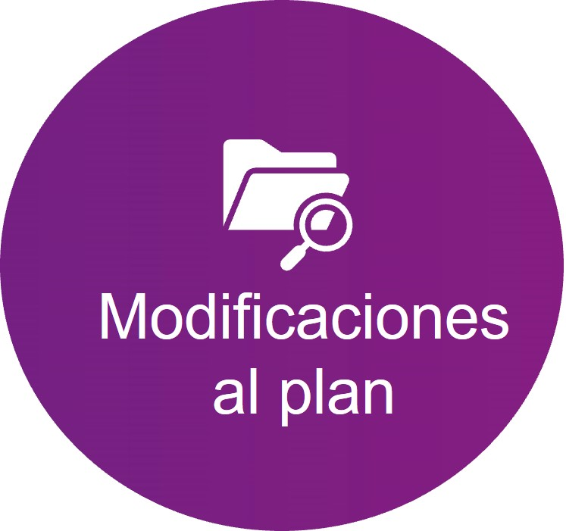
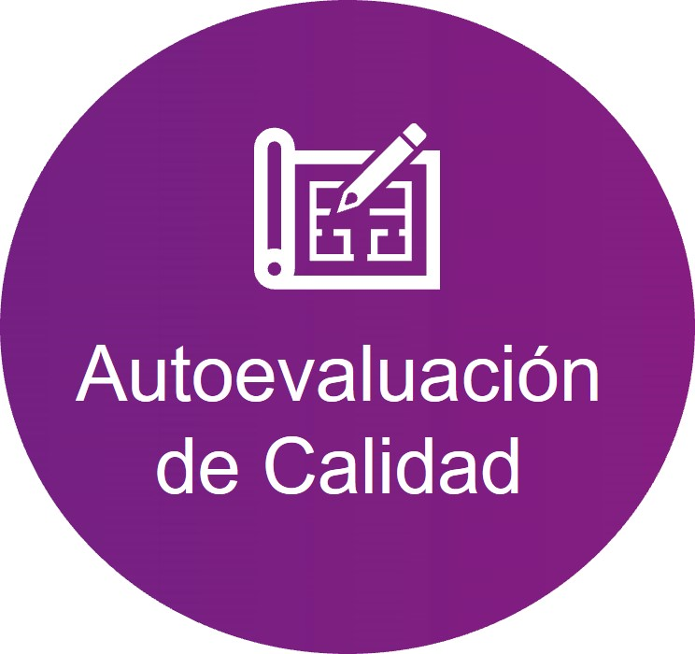

Slide 3

Plan de Trabajo
Cumplimiento del plan II Trimestre
31
DOCUMENTOS EMITIDOS
ASESORÍA
1
3
3.2%
ADVERTENCIA
9.7%
16.1%
Avance
48.00%
6.5%
2
VALORACIÓN DE RESPONSABILIDADES
OTROS
5
64.5%
20
INFORMES

Slide 4
Aspectos relevantes de informes emitidos II Trimestre 2025
Informes emitidos por líneas significativas de negocio
Líneas significativas
Estudio
Tesorería
Medios de pago Comisiones
Transformación tecnológica
Continuidad/
digitalización
Eficiencia
Gastos adm/
util. op. bruta
Intermediación
Crédio Estimaciones
Ley 7786. Vinculación de clientes alto riesgo
Gestión de la integridad pública
Banca digital
Ingresos por servicios
Crédito empresarial, corporativo e institucional mayores deudores
Crédito corporativo
Gestión de plataformas
Servicios en la nube
Atención acuerdo de JDN: Programa BP acelera
Servicios preventivos

Slide 5
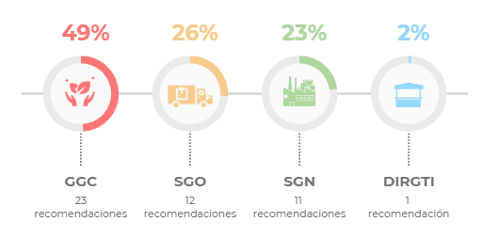
Recomendaciones
Recomendaciones emitidas II Trimestre 2025 y acumuladas
Distribución por áreas en el trimestre
Cantidad 47
Distribución por estado desde el 2020
Cantidad 3.117
Cumplidas
Por validar
Vencidas
En plazo
89.49%
9.27%
0.03%
2.789
1
289
38
1.22%

Slide 6
Recomendaciones emitidas II Trimestre 2025
Distribución por categorías
Distribución por nivel de riesgo
1
53.2%
Riesgo
2.1%
Alto
4
8.5%
Medio
25
10.6%
5
Dirección
38.3%
87.2%
Control Interno
418
Bajo
18

Slide 7
Programa Ley 7786
Estado de las recomendaciones emitidas 2023-2025
44
67.69%
Cumplidas
1
Por validar
1.54%
30.77%
20
En plazo
Al 30 de junio, el primer estudio se encuentra finalizado y se cuenta con un avance del 63% del segundo estudio del programa

Slide 8
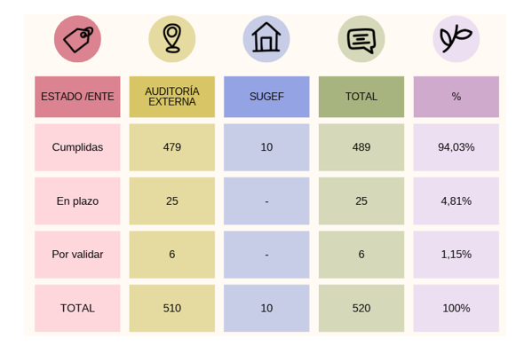

Recomendaciones emitidas por entes externos 2022-2025

Slide 9



Otros aspectos relevantes
Modificaciones al Plan de Trabajo II Trimestre 2025
Actividad eliminada: Administración de cobro judicial
Se elimina en espera a salida de producción del proyecto SIREC para el 31 de octubre 2025. Se reprogramará en 2026.
NA
R
Riesgo: Bajo
T
Tipo: Financiero / Carácter especial
100 días
3
Actividad nueva: Seguimiento BUST (BOTTOM-UP STRESS)
Se crea la actividad para dar cumplimiento a la normativa.
NA
R
Riesgo: Bajo
T
Tipo: Carácter especial
25 días
3

Slide 10


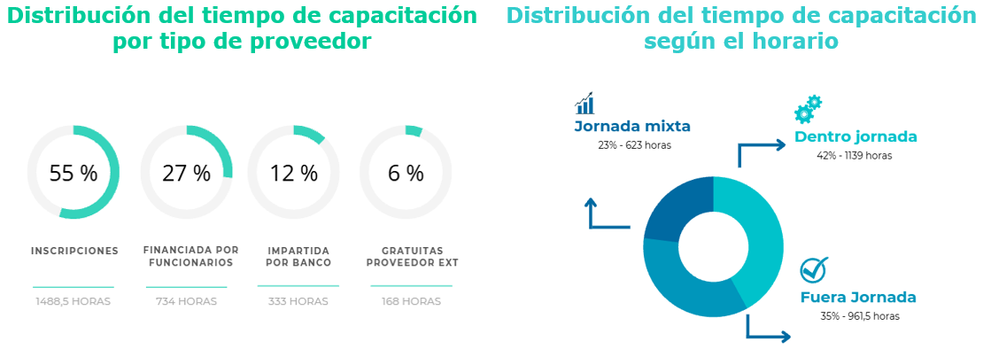
Avance del plan de Capacitación
Avance
69%
Categorías temáticas
•Temática de auditoría
•Auditoría forense
•Técnicas y herramientas de análisis de datos
•Inteligencia artificial
•Metodologías para el análisis de procesos
•Gestión de riesgos
•Seguridad de la información
Se ejecutaron 2724 horas de capacitación
23% - 623 horas
42% - 1139 horas
35% - 961.5 horas

Slide 11
Autoevaluación de Calidad
Período 2024
Período: 1° enero a 31 diciembre 2024
Calificación 100%
Calidad
Generalmente Cumple

Slide 12


